Slide 1
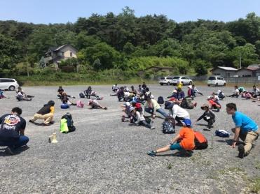
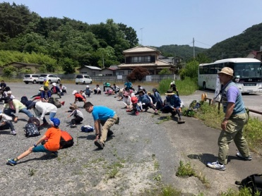
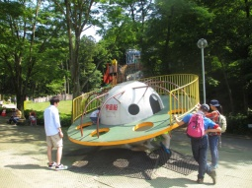
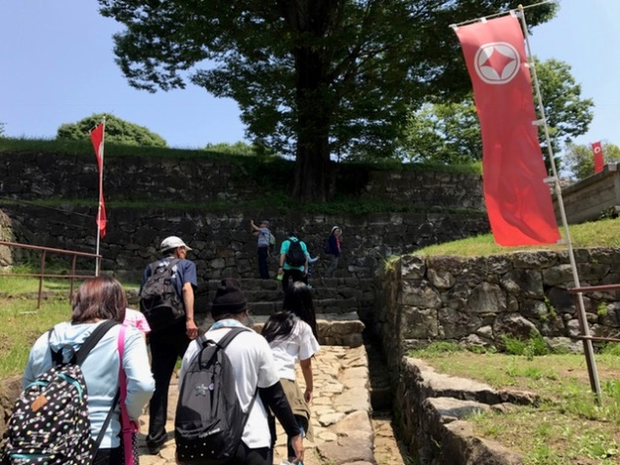
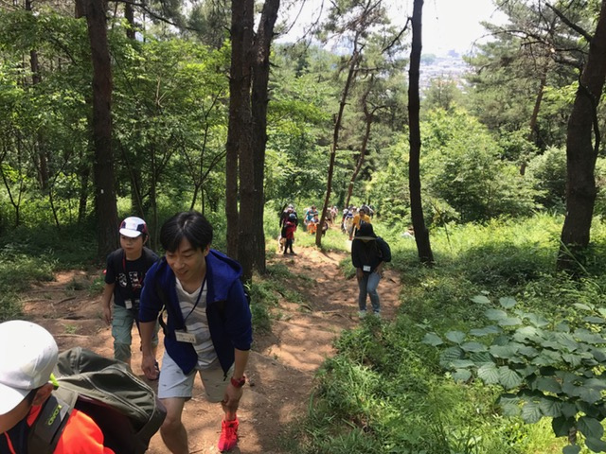
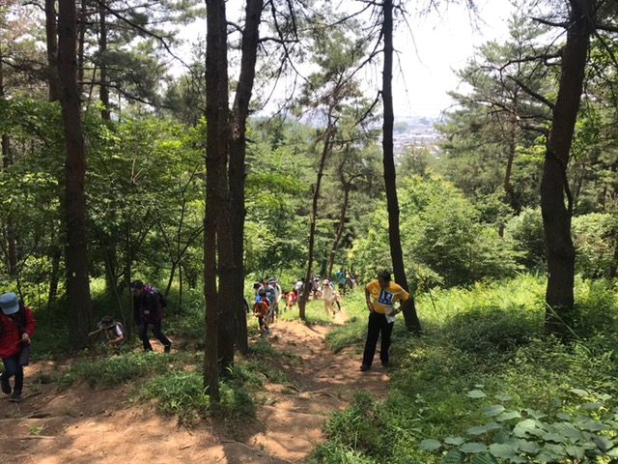
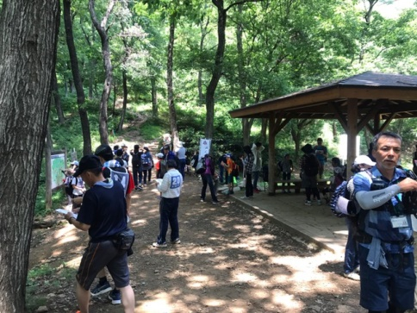
３０年度事業 「親子ハイキング in 群馬」
阿見町教育委員会
阿見町スポーツ推進委員会
30.5.27
ぐんまこどもの国
太田市
出発前の準備体操
ぐんまこどもの国公園
冒険のとりで
ゴール
金山城跡
スタート
大光院

